Slide 1
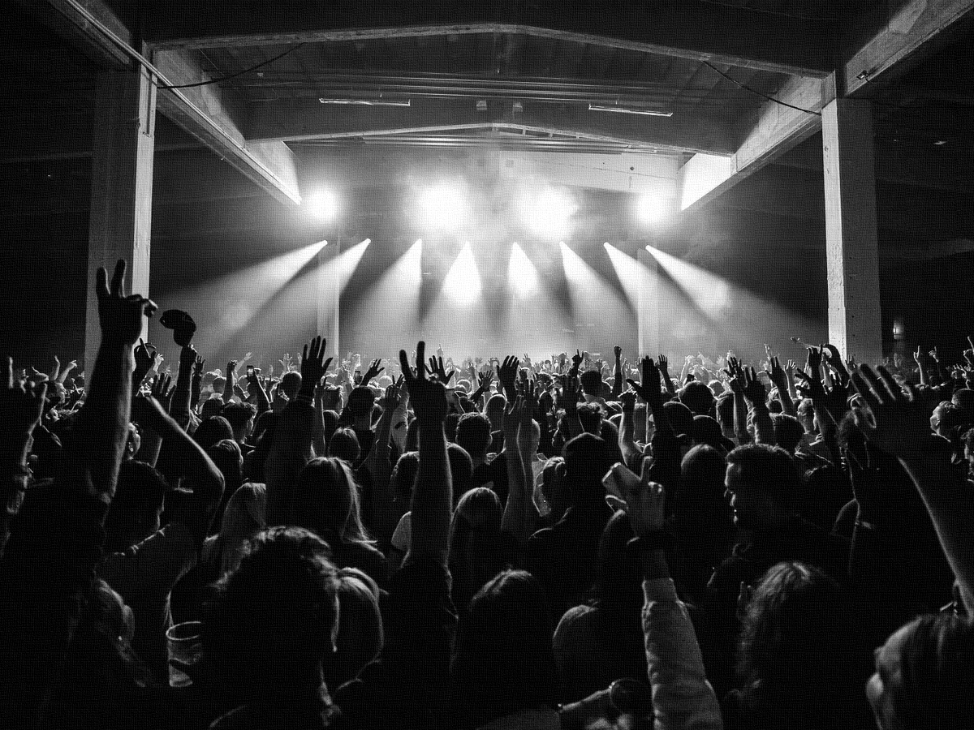
프로젝트 MissU
TEAM 5 쵝5두죠
염동화, 이주원, 이규진, 김성민, 김여민
Notes:
안녕하세요. 프로젝트 MissU에 대한 설명을 시작하겠습니다.

Slide 2
목차
1
프로젝트 개요
2
프로젝트 팀 구성 및 역할
3
프로젝트 수행 절차 및 방법
4
프로젝트 수행 결과
5
자체 평가 의견
Notes:
목차는 이렇습니다. 프로젝트 개요, 팀 구성 및 역할, 수행 절차 및 방법,

Slide 3
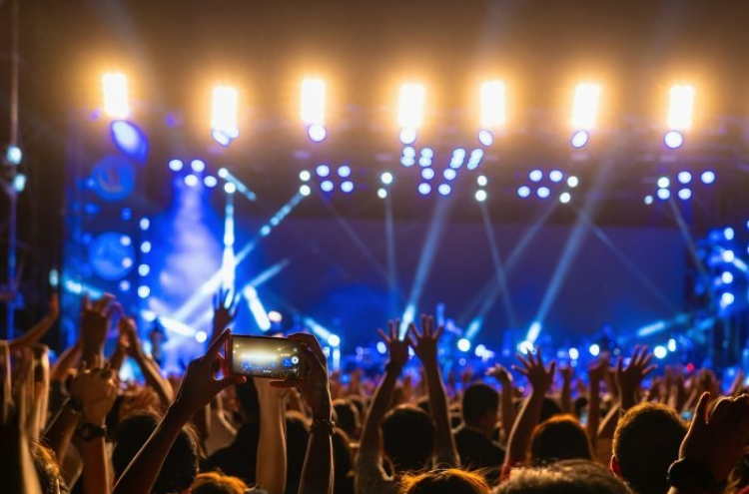
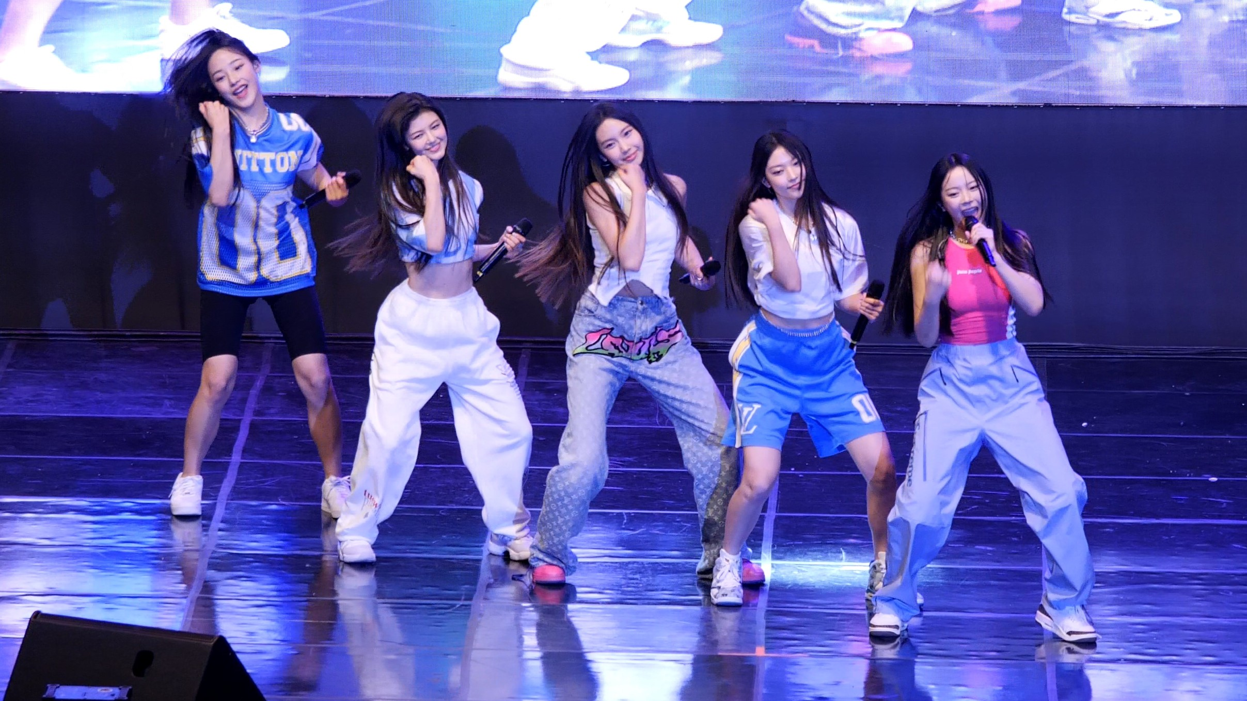
프로젝트 개요
MissU 선정
아이돌 증가 및 상향평준화된 외모 및 실력에 의한 팬 증가
K-POP 열풍
팬들의 음악 관련 수요 증가,
그러나 그에 따른 접근성을 높일 소식통이 부족한 상태 **

Slide 4

프로젝트 개요
프로젝트 제작 총 기간: 2023.01.21 ~ 02.07
홈페이지 구성: 커뮤니티 , 주간챠트, 공지사항, 음악 및 앨범 상세정보, 아이돌 인기투표,
기대효과: 팬클럽 회원 수 증가, 가수 및 음원 홍보, 팬클럽 및 아이돌 공식 일정 정보 접근성 향상

Slide 5
프로젝트 팀 및 구성 역할
이름 | 역할 | 담당업무
염동화 | 팀장 | 프론트 엔드 작업: navbar, footer 구조 및 기능 생성 전반적인 프로젝트 디자인 구성
이주원 | 팀원 | 프론트 엔드 작업: 메인 홈페이지, 공지사항 구조 및 기능 작성 전반적인 프로젝트 디자인 구성
이규진 | 팀원 | 백엔드 작업: 커뮤니티, 뮤직 앱생성 및 기능 구현 DB 관리: 주간챠트 및 앨범 상세정보 크롤링, 유저 정보 관리
김성민 | 팀원 | 백엔드 작업: 공지사항 및 자유게시판 생성 및 기능 구현
김여민 | 팀원 | 프론트 엔드 작업: 앨범 상세정보 페이지 생성 및 음악플레이어 모달 구현 PPT 작성 및 발표

Slide 6
프로젝트 수행 절차 및 방법
구분 | 기간 | 활동 | 비고
주제 선정 | 01.21 ~01.24 (4일) | 프로젝트 주제 및 HTML 구성 요소 결정 | 관련 음악 사이트 및 사례 참고
Django 백엔드 작업 | 01.25 ~ 02.07 (14일) | MissU 프로젝트 실행 및 앱 구성
Html 구성 | 01.25 ~ 01.29 (5일) | Html 생성 및 CSS 파일 작성 및 수정 | 음악 팬클럽 사이트 구성
중간점검 | 01.30 | Django 기능 추가 여부 및 보완점 파악 및 논의 | 기능 점검 및 미흡한 부분 수정
기능 추가 및 보완 | 01.31 ~ 02.05 (6일) | Django Community 및 Users 기능 보완 기능 관련 html 및 css 수정 | 최적화, 오류 수정
총 개발 기간 : 2023.01.21 ~ 2023.02.07 (2주)

Slide 7
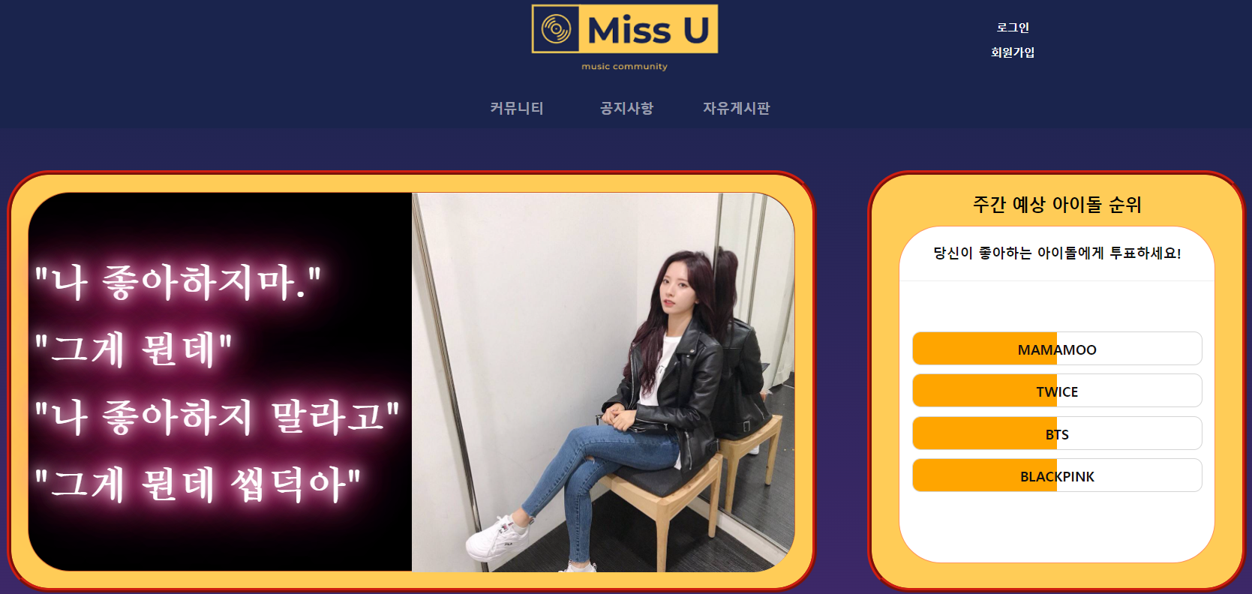
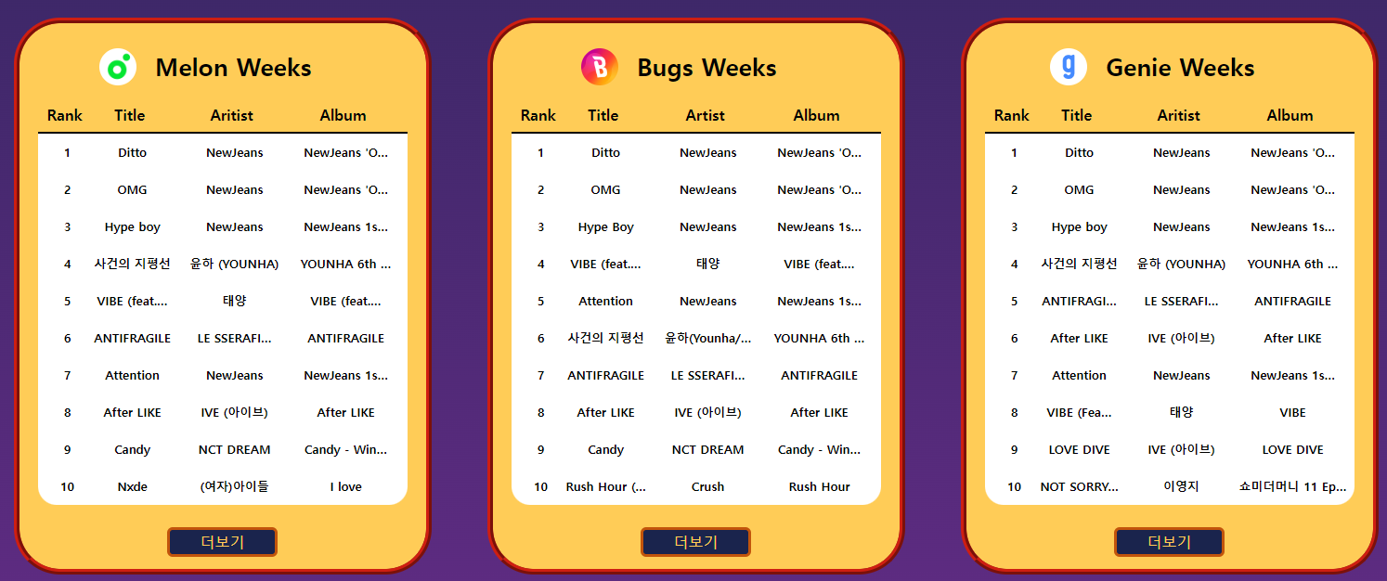
프로젝트 수행 결과
홈페이지(home.html)

Slide 8
프로젝트 수행 결과
로그인, 회원 가입
아이디는 이메일로 설정
로그인 시 닉네임으로 보이게끔 함.
주간 예상 아이돌 순위 투표
주간 챠트에 올라온 뮤지션들을 대상으로
관리자가 투표 설정 후 실시 가능
아이돌 Carousel
CSS 오버레이 설정, 여러 사진 돌아가면서 표현

Slide 9
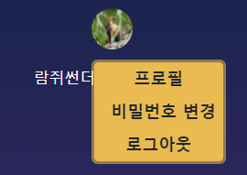
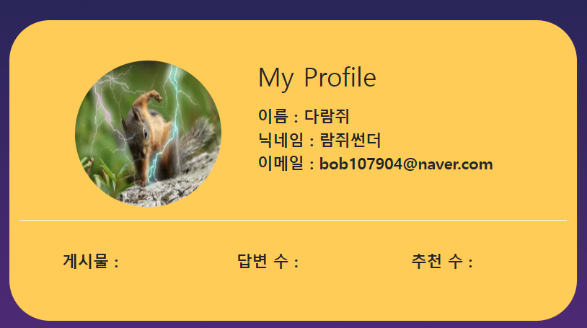
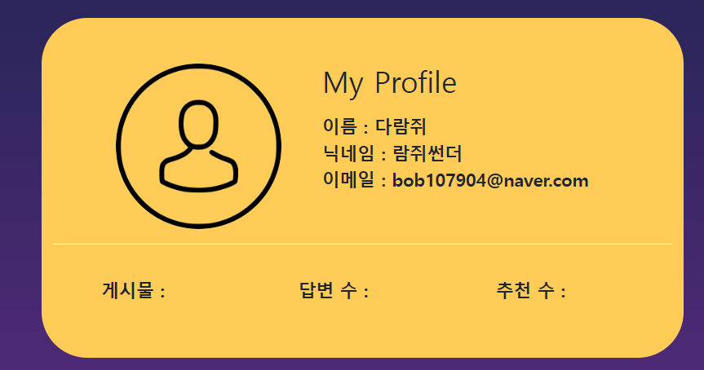
프로젝트 수행 결과
<프로필>
홈페이지에서 사진 클릭 시
프로필 수정, 비밀번호 변경, 로그아웃
사진 이미지 수정

Slide 10
프로젝트 수행 결과
홈페이지(home.html)
주간 음원챠트
음원사이트의 주간챠트 데이터 크롤링
각 순위에 해당하는 앨범 클릭시
상세정보 이동

Slide 11
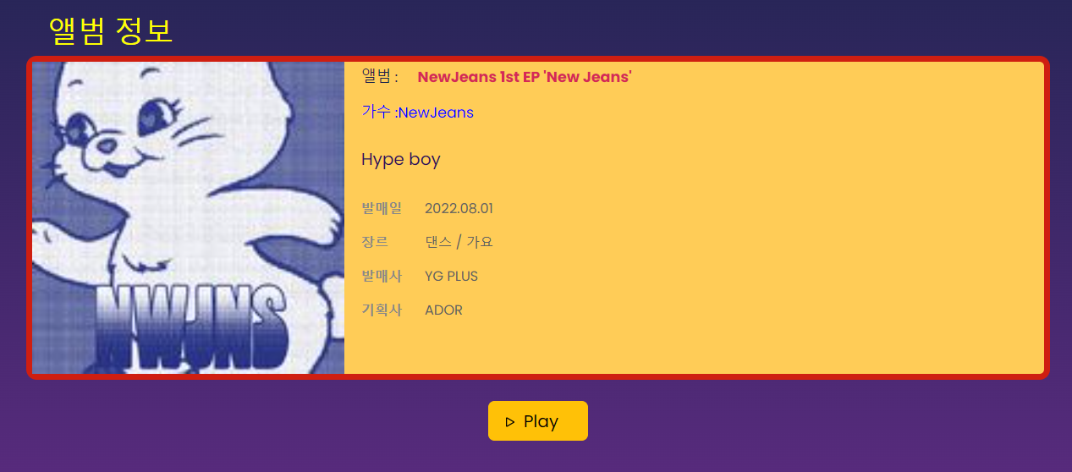
프로젝트 수행 결과
상세정보(detail.html)

Slide 12
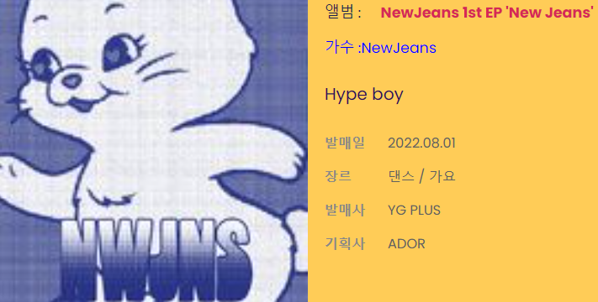
프로젝트 수행 결과
앨범 정보
곡명, 가수명, 앨범이미지
발매일, 장르, 발매사, 기획사
크롤링 데이터 활용

Slide 13
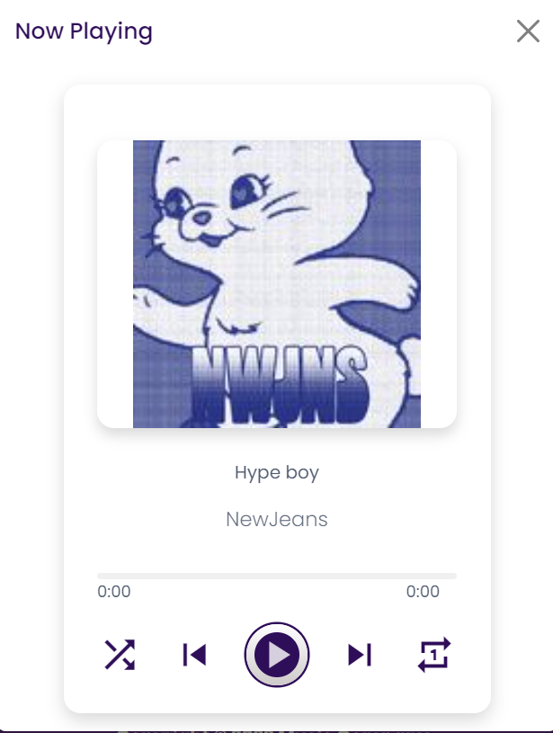
프로젝트 수행 결과
Play 버튼
뮤직플레이어 모달 생성
앨범 이미지, 곡명, 가수명: 크롤링 데이터 활용
뮤직플레이어 기능 입력

Slide 14
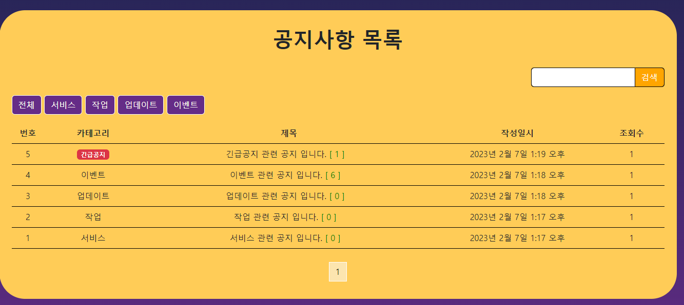
프로젝트 수행 결과
공지사항(notice.html)

Slide 15
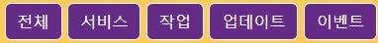
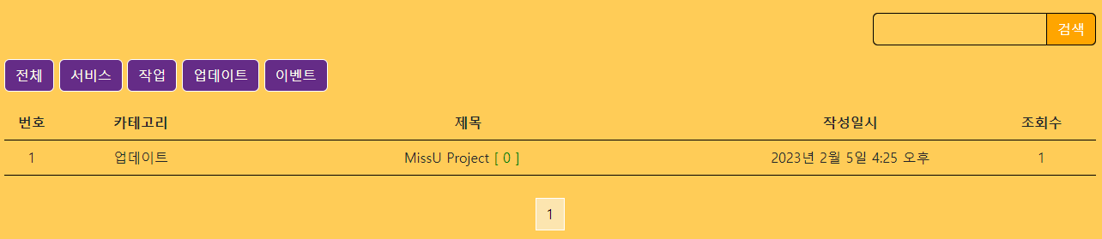
프로젝트 수행 결과
공지사항
카테고리
클릭시 해당 범주만 보임
검색창에서도 같은 결과

Slide 16
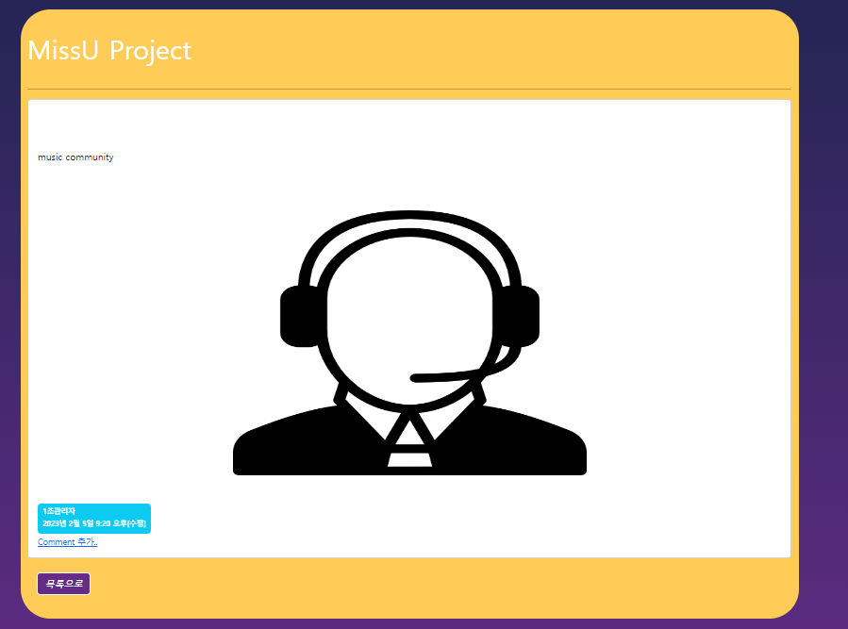
프로젝트 수행 결과
게시글: 그림 추가 및 텍스트 입력 가능
글 혹은 댓글 작성 시 작성한 날짜 나옴
관리자만 수정, 삭제가 가능하며
유저는 코멘트 추가 기능만 이용 가능

Slide 17
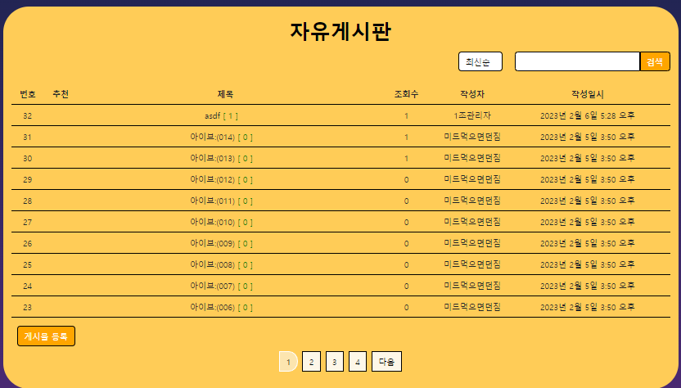
ㅍ
프로젝트 수행 결과
자유게시판(Bulletin.html)

Slide 18
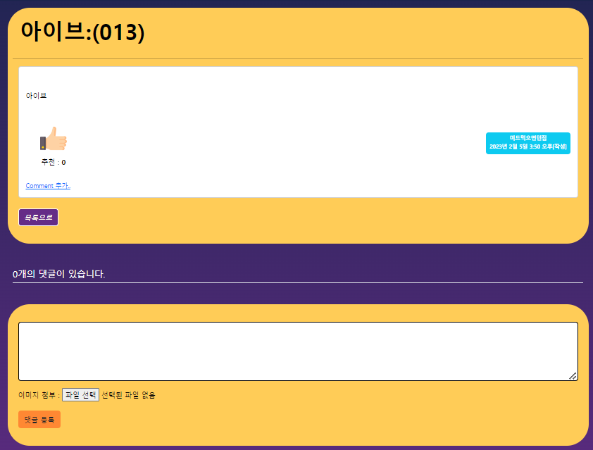
ㅍ
프로젝트 수행 결과
<게시글>
글 생성 및 이미지 삽임 가능
추천 누를 시 자유게시판에 추천 표시
코멘트 생성 및 댓글 입력 가능

Slide 19
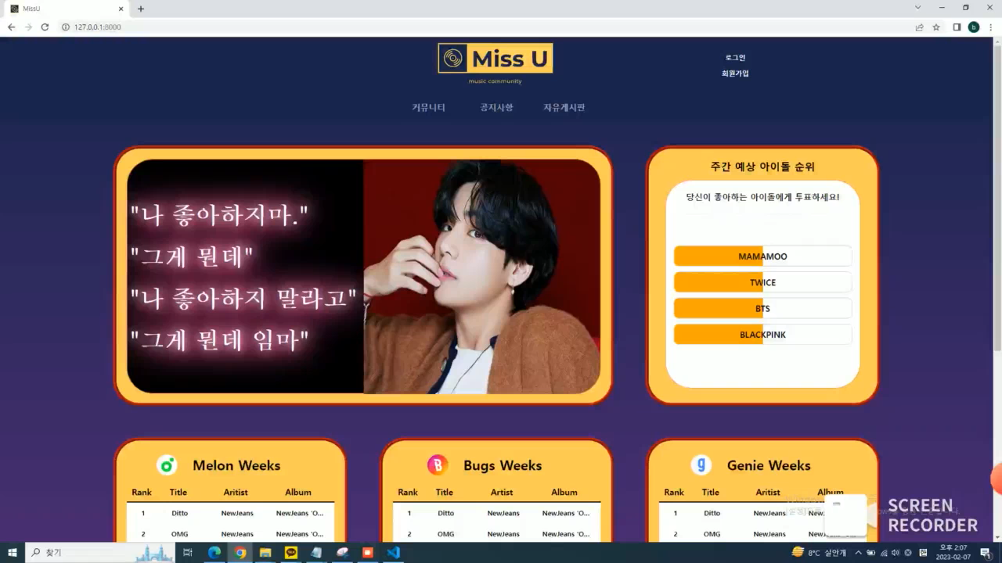
ㅍ
프로젝트 수행 결과
동영상 시연

Slide 20
ㅍ
프로젝트 수행 결과
요약
Home: 주간챠트, 투표, 아이돌 Carousel, 커뮤니티 링크, 프로필, 메인로고를 이용한 홈페이지 연결
상세정보: 앨범 정보, 뮤직플레이어 모달 구현
공지사항: 관리자, 유저 권한 구별
관리자: 게시물 등록 가능, 코멘트 입력 가능
유저: 게시물 등록 불가, 코멘트 입력 가능
자유게시판: 게시물 등록, 코멘트 및 댓글 등록 가능

Slide 21
자체 평가 의견
이름 | 역할 | 느낀점
염동화 | 팀장 | 모두의 의견을 모아 무언가를 만드는것은 항상 행복합니다. 서로의 의견을 부담없이 나누고, 서로의 부족함 각자의 자신있는 분야로 채워주어 문제를 해결하는 과정들이, 결과를 완성했을떄 느끼는 성취감을 배로 만들어주었습니다.
이주원 | 팀원 | 자바스크립트와 여러 프론트 엔드 작업(css, html)를 담당했고, 팀원들의 자료를 취합했습니다. 프로젝트 작업에서 팀원들과의 협력의 필수 불가결함을 다시금 깨달았고, 제가 장고 부분에서 많이 기여를 하지 못했지만, 프로젝트를 취합하는 과정에서 팀원들에게 장고 사용법을 복습했습니다. 프로젝트를 진행함도 진행함이지만 배우는 기회가 되어서 좋았습니다.
이규진 | 팀원 | 이번 프로젝트를 통해 웹페이지의 백엔드와 프론트엔드를 다양하게 적용해볼 수 있었으며 특히 백엔드 과정에서 웹 크롤링을 1,2차로 활용하여 장고db와 연동시키는 작업과 유저모델을 커스텀하고 여러 유저관련 기능을 적용시키는 작업을 해보며 장고에 대한 이해가 좀 더 심화되었습니다.
김성민 | 팀원 | 처음 Model(table)을 구상하는 것이 핵심이라는 것을 깨달았으며, 이에 대한 MVT 모델을 적용해보며 Django 웹 프레임워크의 이해도가 올랐다. 게시판들을 꾸미는 것에 CSS에 대한 공부와 이를 쉽게 제공해주는 bootstrap을 사용해보며 프론트와 백엔드 모두 재미있었다.
김여민 | 팀원 | 기본적인 기능을 구사하는 데에서도 세세한 코딩이 필요해서 좋은 도전을 하게 된 계기하고 생각합니다. 팀원들과의 협업을 통해 웹 프로그래밍이 얼마나 소통이 필요한지를 알게 되었습니다.

Slide 22
Thank you for your Attention!
Feel Music! Enjoy your Sound Trip!

